Slide 1
Навчально-методичний доробок
Кафедри музичного мистецтва
Факультету культури і мистецтв
Львівського національного університету імені івана франка
Львів, 2020

Slide 2
Від передісторії створення кафедри до сьогодення

Slide 4
Хрестоматія з музичного мистецтва. 1 клас. Львів: Вид-во «Простір-М», 2019. 68 с. _{Автори – викладачі кафедри:} Біляч Ю., Ващишин С., Гриб О., Довгаль О., Кайсін В., Кукул О., Кунта Л., Скрипченко Є., Швецова М.

Slide 6
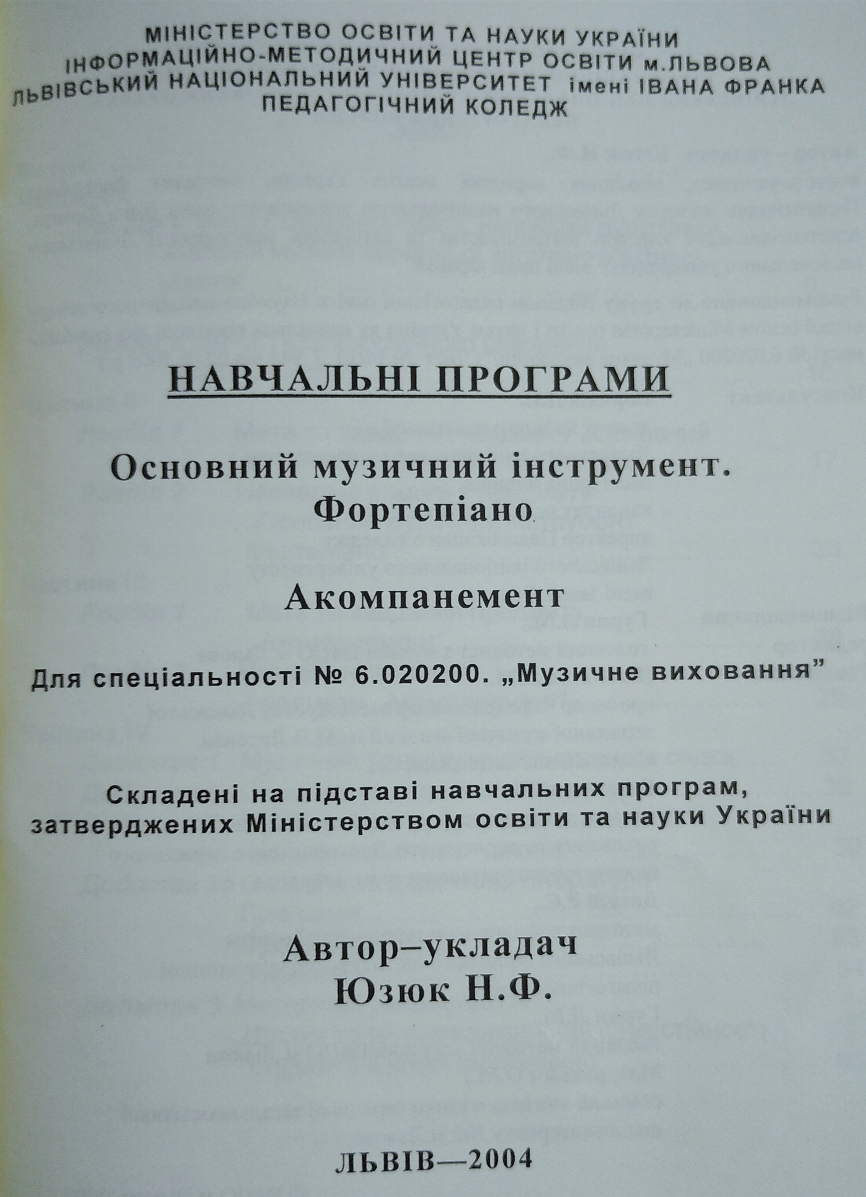
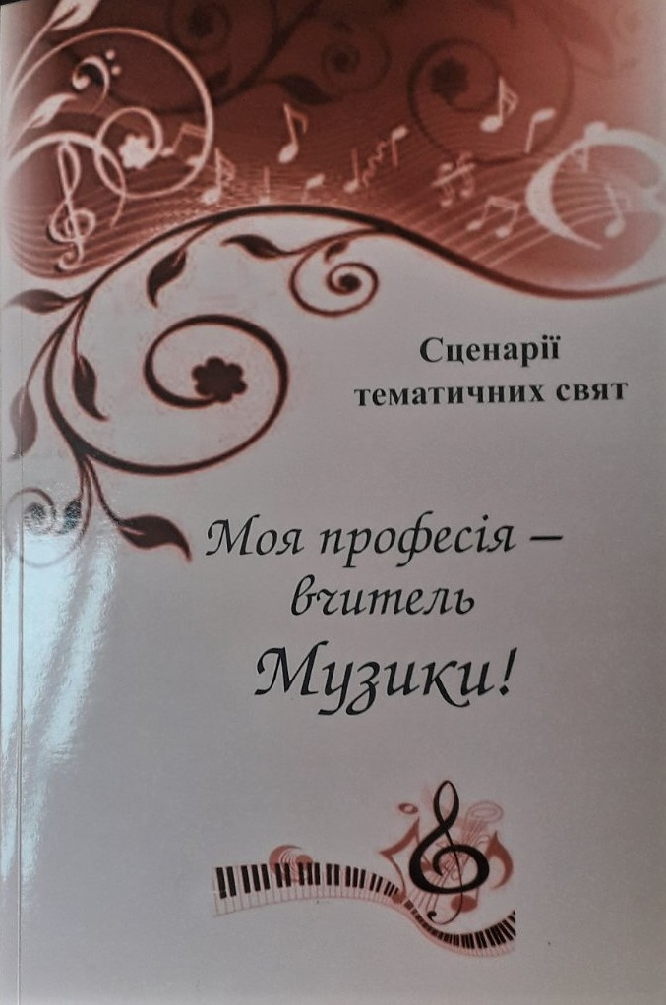
З навчально-методичного доробку старшого викладача Наталії Юзюк

Slide 7
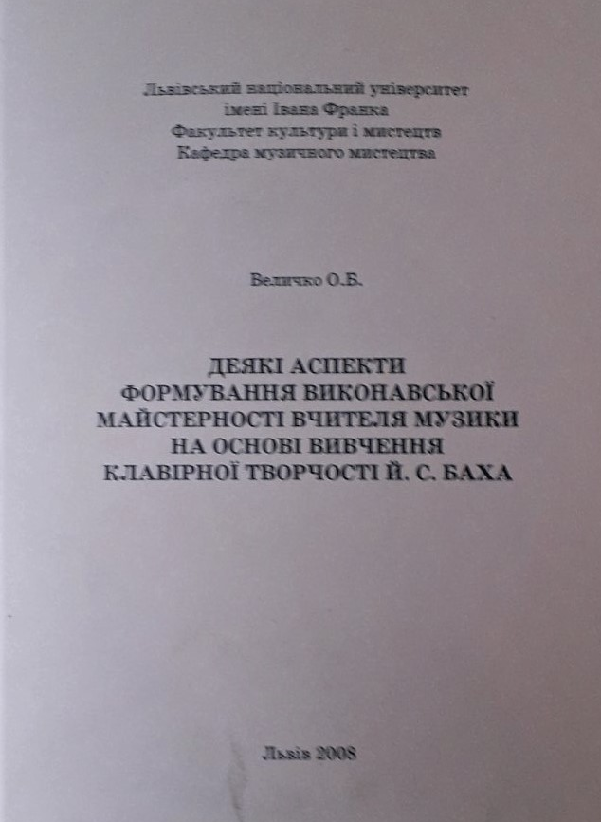
З навчально-методичного доробку кандидата мистецтвознавства, доцента Оксани Величко

Slide 8
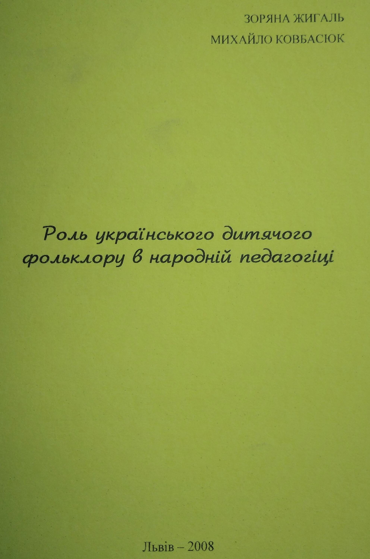
З диригентсько-хорової педагогічної спадщини доцента Михайла Ковбасюка (1953-2020)

Slide 9
З вокально-педагогічної спадщини народного артиста України, професора Богдана Базиликута (1938-2020)

Slide 10
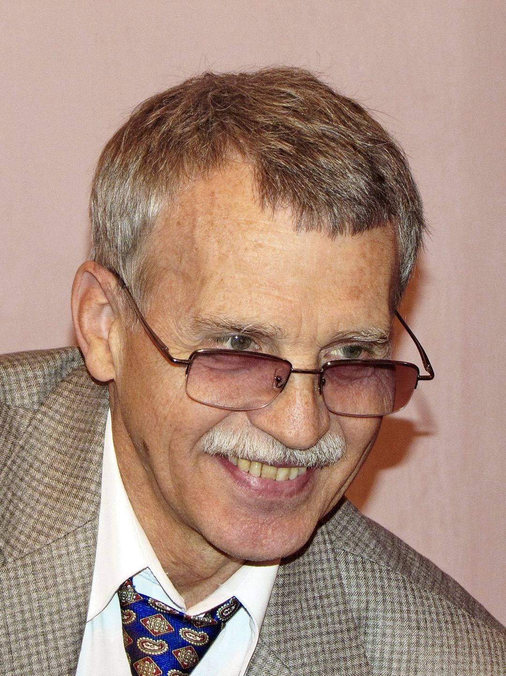
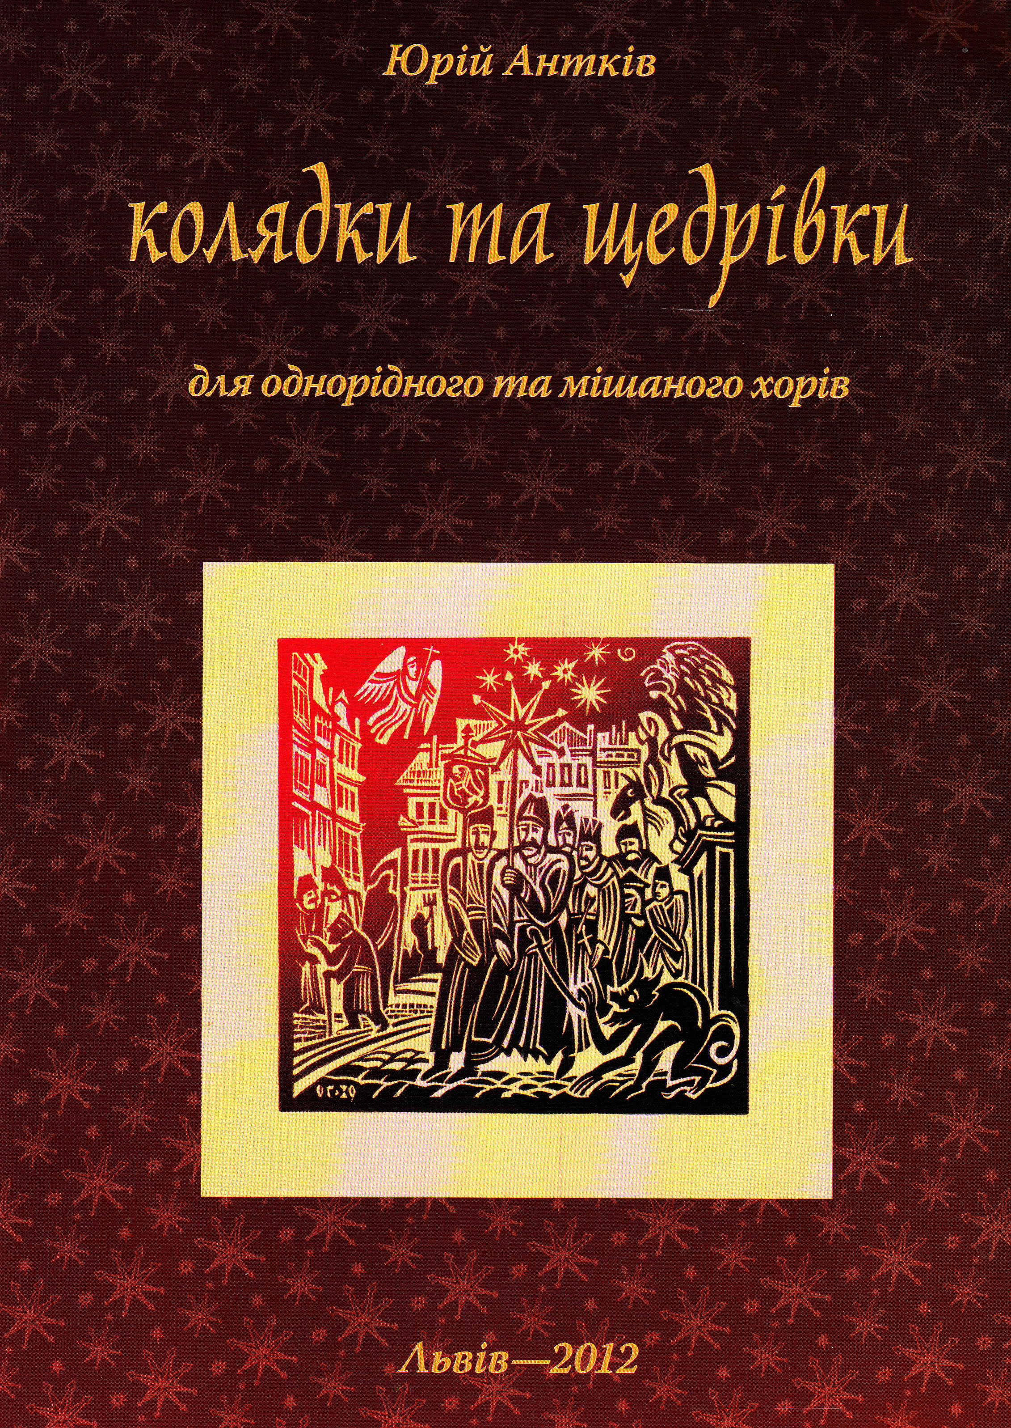
З диригентсько-хорової педагогічної спадщини старшого викладача Юрія Антківа (1944-2014)

